Slide 1
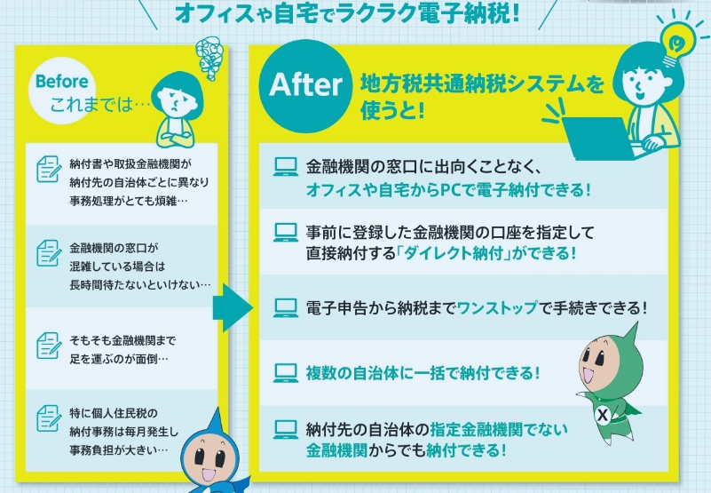
地方税共通納税システムについて
クレジットカードで納付できる！
Notes:
先ほど、御説明いたしましたが、
個人市民税・県民税（特別徴収分・退職所得分）について、エルタックスを利用することにより、自宅や職場のパソコンから納付ができる「地方税共通納税システム」のご案内です。
こちらは、全ての地方公共団体でご利用いただくことができ、
金融機関窓口等へ出向く必要がなくなります。
「クレジットカード」「インターネットバンキング」「ダイレクト納付」から納付方法が選択できます。
特別徴収税額通知データを共通納税システムに引き継いで納付することができます。
複数の地方公共団体に対する納付手続きを、一度の電子的操作で行うことが可能です。
また、地方公共団体が指定する金融機関以外の金融機関からの納付することが可能となっています。
エルタックスによる「地方税共通納税システム」を御利用いただくことで、
複数の地方公共団体に対して納付・納入を行う事業者のみなさまにとっては、
１回の操作で「まとめ納付」が可能になるなど、
納付事務に要する事務軽減や、金融機関の窓口に交通費や時間をかけて
納めに行くコスト削減が図られること、
また金融機関や地方公共団体にとっても、納付情報が電子化されることによって、
事務軽減が図られるなど、事務の効率化が期待できますので、
ぜひ、「地方税共通納税システム」のご利用をお願いいたします。
「地方税共通納税システム」の手続き等について、詳しくは、エルタックスホームページでご確認ください。

Slide 2
給与支払報告書の 作成と提出
終了
Notes:
今後とも、給与支払報告書の提出と、住民税の特別徴収事務に
ご協力をお願いいたします。

